Slide 1
Bài 12: Tìm kiếm sự hỗ trợ khi ở trường

Slide 2
TIẾT 2
Notes:
Liên hệ giáo án:
FB: Hương Thảo
Gmail: tranthao121004@gmail.com

Slide 3
Khởi động

Slide 4
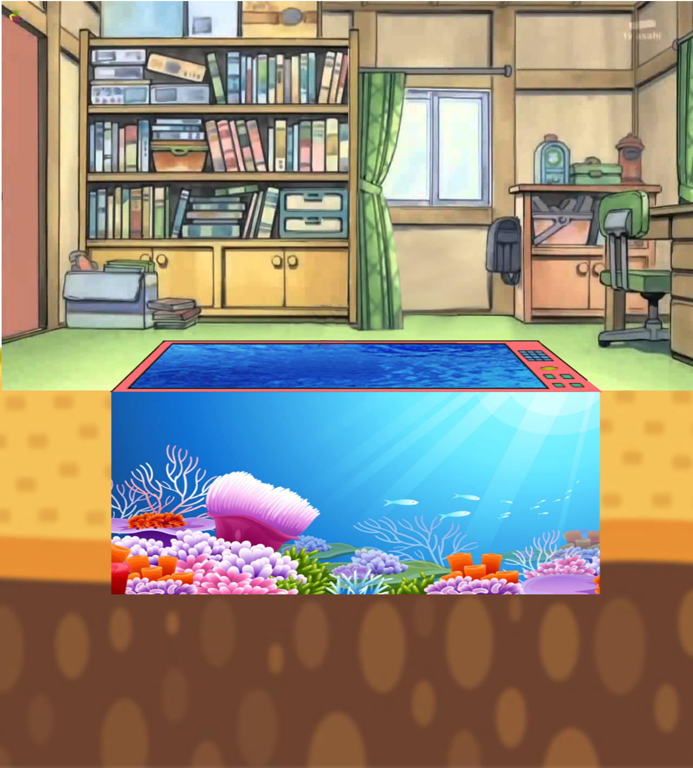
DORAEMON CÂU CÁ

Slide 5
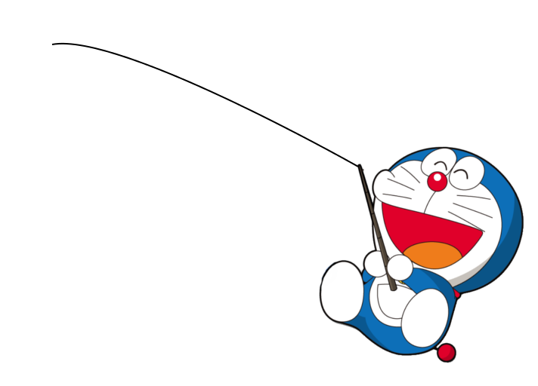
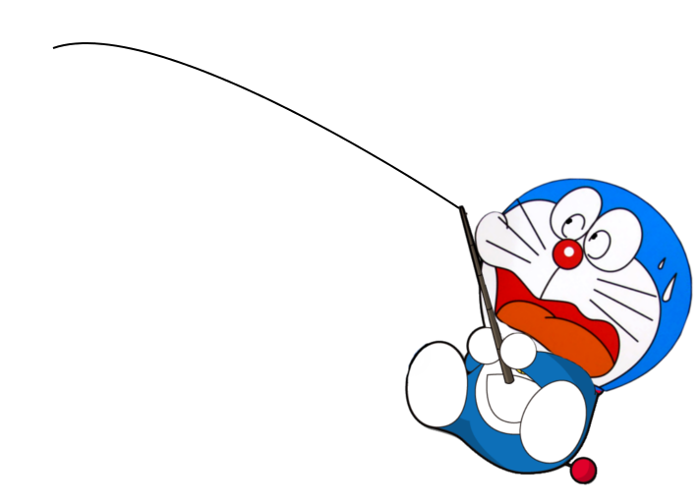
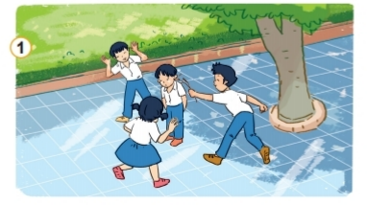
GIỎI QUÁ
Bắt đầu!
TIẾC QUÁ
HẾT GIỜ
Hành động của các bạn là đúng hay sai?
A. Sai
B. Đúng

Slide 6
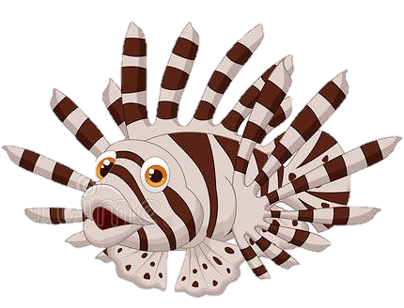
GIỎI QUÁ
Bắt đầu!
TIẾC QUÁ
HẾT GIỜ
Em sẽ làm gì khi thấy bạn bị ngã ở sân trường?
A. Đưa bạn tới phòng y tế
B. Bỏ đi

Slide 7
GIỎI QUÁ
Bắt đầu!
TIẾC QUÁ
HẾT GIỜ
An quên mang bút, Hà còn thừa một chiếc nhưng không cho An mượn. Việc làm đó là đúng hay sai?
A. Đúng
B. Sai

Slide 8
GIỎI QUÁ
Bắt đầu!
TIẾC QUÁ
HẾT GIỜ
Khi bị mệt ở lớp, em cần làm gì?
A. Cố chịu đựng
B. Báo cho cô giáo

Slide 9
GIỎI QUÁ
Bắt đầu!
TIẾC QUÁ
HẾT GIỜ
Nếu không hiểu bài, em cần làm gì?
A. Nhờ cô giáo/ bạn bè giúp
B. Bỏ qua, không cần hiểu

Slide 10
Luyện tập

Slide 11
1
Em đồng tình hay không đồng tình với những việc làm của bạn nào? Vì sao?
LUYỆN TẬP
1
2
Ngọc đã kể chuyện mình bị các anh lớp lớn bắt nạt cho cô giáo nghe
Huy thường khóc khi bị các bạn trêu chọc
3
Minh thường chọn cách im lặng khi bị bạn giấu mũ
4
Lan báo với cô giáp khi bị mất đồ dùng học tập

Slide 12
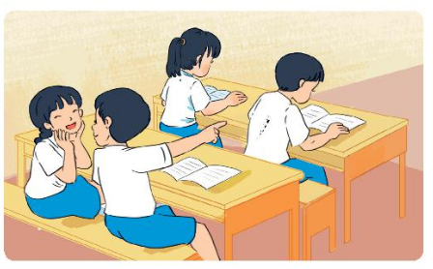
2. Đưa ra lời khuyên cho bạn
Hùng bị bạn bàn dưới vẩy mực vào áo
1
Notes:
Liên hệ giáo án:
FB: Hương Thảo
Gmail: tranthao121004@gmail.com

Slide 13
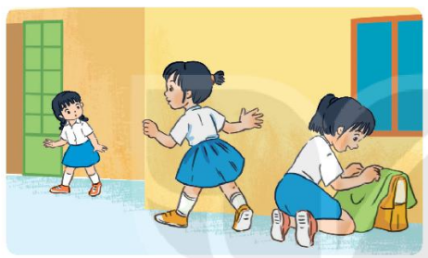
2. Đưa ra lời khuyên cho bạn
Hoa bị chị lớp trên giấu cặp sách
2
Notes:
Liên hệ giáo án:
FB: Hương Thảo
Gmail: tranthao121004@gmail.com

Slide 14
Thảo luận nhóm 4

Slide 15
Đại diện nhóm trình bày trước lớp

Slide 16
VẬN DỤNG
Chia sẻ với các bạn em đã tìm kiếm sự hỗ trợ khi gặp khó khăn ở trường
Nhắc nhở bạn bè để tìm kiếm sự hỗ trợ khi gặp ở trường
Notes:
Liên hệ giáo án:
FB: Hương Thảo
Gmail: tranthao121004@gmail.com

Slide 17
Làm thẻ thông tin cá nhân
Họ và tên:……………..
Ngày tháng năm sinh:……..
Địa chỉ:…………………
Số điện thoại (bố mẹ):………
Notes:
Liên hệ giáo án:
FB: Hương Thảo
Gmail: tranthao121004@gmail.com

Slide 19
Hẹn gặp lại
Liên hệ giáo án:
FB: Hương Thảo
Gmail: tranthao121004@gmail.com
Notes:
Bài giảng thiết kế bởi: Hương Thảo - tranthao121004@gmail.com

